Slide 1
第2章 一学就会的线性回归、多层感知机与自动微分器
2.1 多层感知机
2.2 JAX实战——鸢尾花分类
2.3 自动微分器
2.4 本章小结

Slide 2
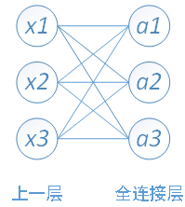
2.1 多层感知机
2.1.1 全连接层——多层感知机的隐藏层
多层感知机的核心是其包含的隐藏层，而隐藏层实际上就是一个全连接层。全连接层的每一个结点都与上一层的所有结点相连，用来把前边提取到的特征综合起来。由于其全相连的特性，一般全连接层的参数也是最多的。图所示的是一个简单的全连接网络

Slide 3
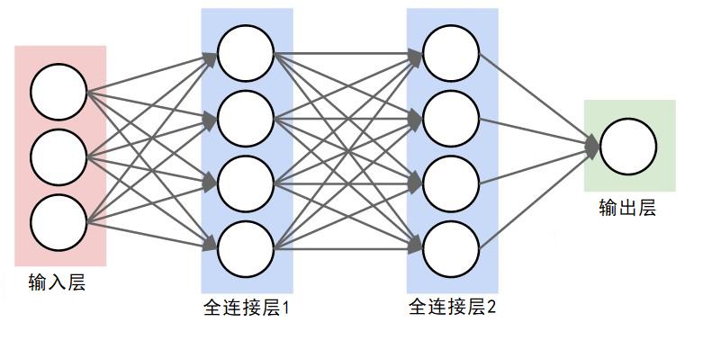
2.1 多层感知机
2.1.2 使用JAX实现一个全连接层
下面将使用JAX完整地实现一个全连接层。前面演示了全连接层的计算方法，可以看到全连接本质就是由一个特征空间线性变换到另一个特征空间。目标空间的任一维（也就是隐藏层的一个节点）都认为会受到源空间的每一维的影响。可以说，目标向量是源向量的加权和。
全连接层一般是接在特征提取网络之后，用作对特征的分类器。全连接层常出现在最后几层，用于对前面设计的特征做加权和，如图2.3所示。前面的网络部分可以看作特征抽取，而后加的全连接层相当于特征加权计算。

Slide 4
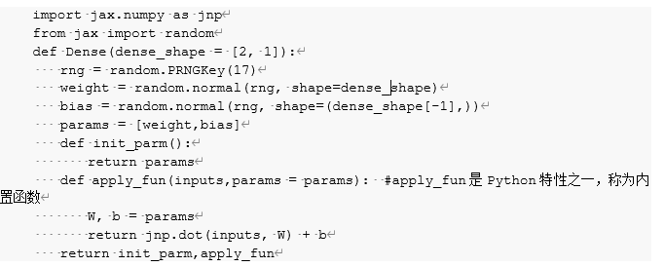
2.1 多层感知机
2.1.3 更多功能的全连接函数
1．可加载外部参数的全连接函数
下面需要解决一个参数更新的问题。回到Dense函数内置的函数中，其实际上是调用了生成的参数进行计算，如果此时想使用外部的参数而非Dense函数内部新生成的参数，那么该怎么处理呢？处理代码如下所示：

Slide 5
2.2 JAX实战——鸢尾花分类
2.2.1 鸢尾花数据准备与分析
下面将一步一步地带领读者实战鸢尾花分类。
1. 第一步：数据的下载与分析
在WSL终端界页面输入如下命令：
pip install -i https://pypi.tuna.tsinghua.edu.cn/simple sklearn
即可下载对应的文件包。引入数据集的代码如下：
from sklearn.datasets import load_iris
data = load_iris()
这里调用的是skleran数据库中的iris数据集，直接载入即可

Slide 6

2.2 JAX实战——鸢尾花分类
2.2.2 模型分析——采用线性回归实战鸢尾花分类
首先采用线性回归的方法解决鸢尾花分类的问题。一个最简单的思路就是把模型假设成一个新兴公式，即类似一个全连接方程：

Slide 7
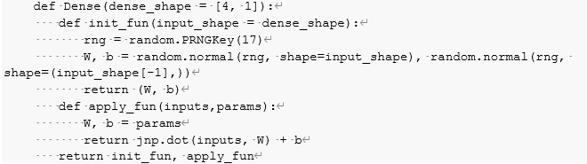
2.2 JAX实战——鸢尾花分类
2.2.3 基于JAX的线性回归模型的编写
下面进行JAX的线性回归模型的编写。
第一步：全连接层函数的使用
使用全连接层函数作为深度学习模型的主要计算部分，代码如下：

Slide 8
2.2 JAX实战——鸢尾花分类
2.2.4 多层感知机与神经网络
在上一节的实战中，我们使用线性回归解决了iris的分类问题。线性模型大多数面对的是回归问题，直接计算出预测的数值即可，但在分类问题当中，直接使用输出的结果却不太好，主要有两个方面的原因：一方面，由于输出层的输出值的范围不确定，难以直观上判断这些值的意义；另一方面，由于真实标签是离散值，这些离散值与不确定范围的输出值之间的误差难以衡量。

Slide 9
2.2 JAX实战——鸢尾花分类
2.2.5 基于JAX的激活函数、softmax函数与交叉熵函数
1．激活函数
2．softmax函数的实现
3．交叉熵函数的实现

Slide 10
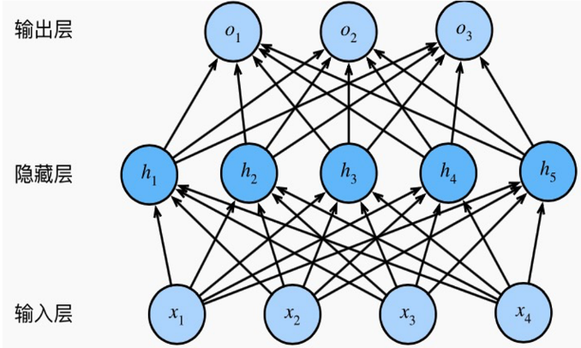
2.2 JAX实战——鸢尾花分类
2.2.6 基于多层感知机的鸢尾花分类实战
本小节实战基于多层感知机的鸢尾花分类。前面已经介绍过，任何一个多层感
知机都是由输入层、隐藏层以及输出层构成，如图2.15所示。

Slide 11
2.3 自动微分器
2.3.1 什么是微分器
在数学与计算代数学中，自动微分也被称为微分算法或数值微分。它是一种数值计算的方式，用来计算因变量对某个自变量的导数。此外，它还是一种计算机程序，与我们手动计算微分的“分析法”不太一样。
自动微分基于一个事实，即每一个计算机程序，不论它有多么复杂，都是在执行加、减、乘、除这一系列基本算术运算，以及指数、对数、三角函数这类初等函数运算。通过将链式求导法则应用到这些运算上，我们能以任意精度自动地计算导数，而且最多只比原始程序多一个常数级的运算。

Slide 12
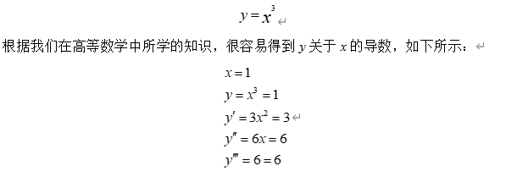
2.3 自动微分器
2.3.2 JAX中的自动微分
我们以一个例子来讲解JAX自动微分：

Slide 13
2.4 本 章 小 结
本章介绍了JAX的基本模型构建方法，并使用JAX完成了一些编程实战，包括构建线性回归以及多层感知机来进行鸢尾花分类。
本章仅仅是一个开始，向读者演示了通过JAX可以构建的深度学习方案与相关内容，实际上也完成了一个神经网络框架的设计，从组建全连接层的3种形式到各个组件的设计和编写，完整地展示出一个神经网络框架的雏形，有兴趣的读者可以深入学习。

